Slide 1

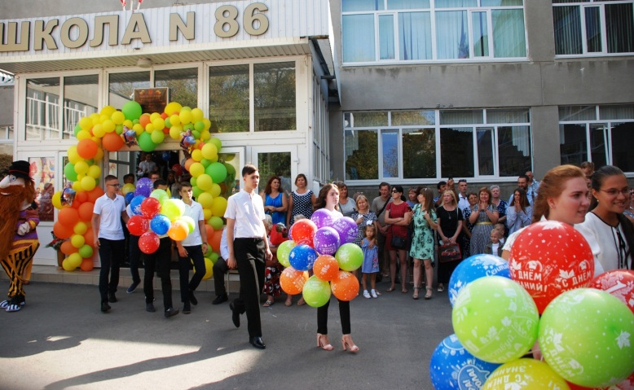

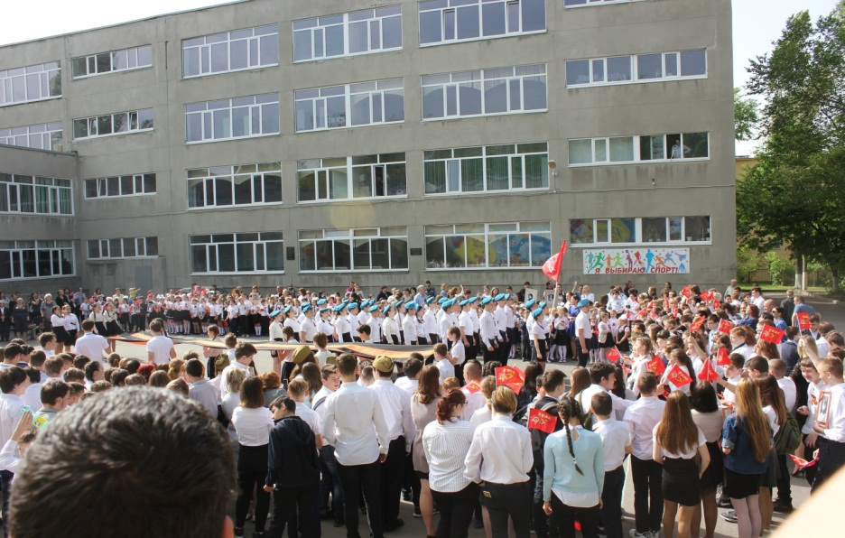
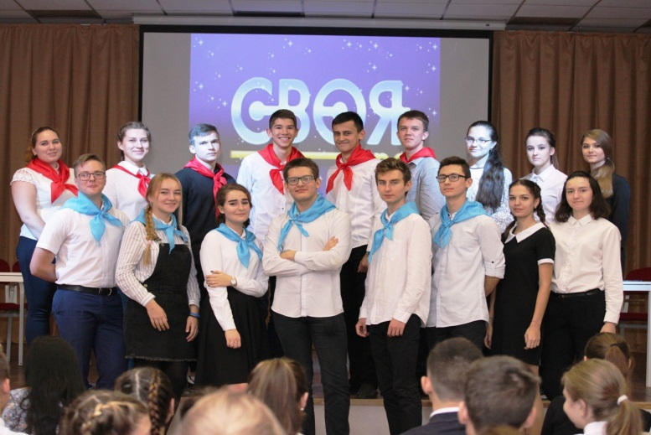
МБОУ «Школа № 86» –
путь к успеху каждого

Slide 2
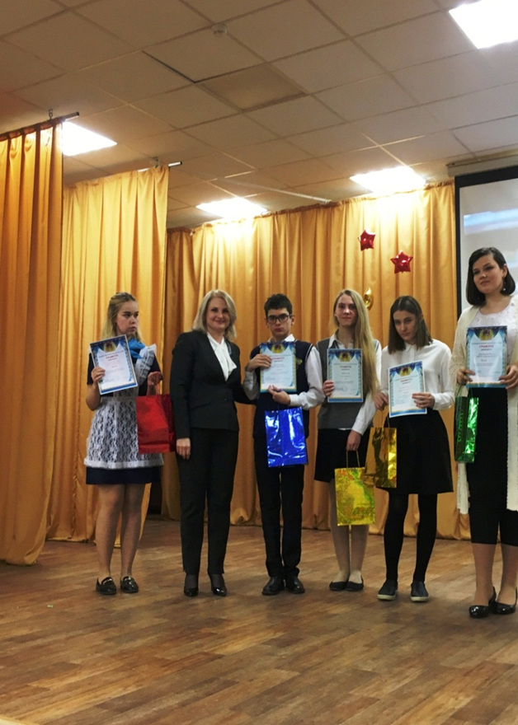
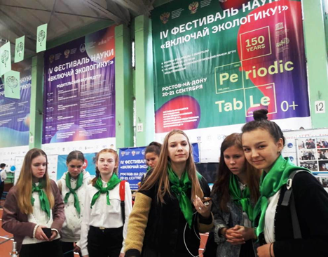
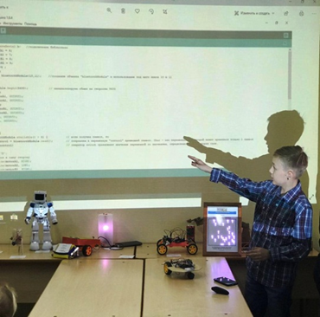
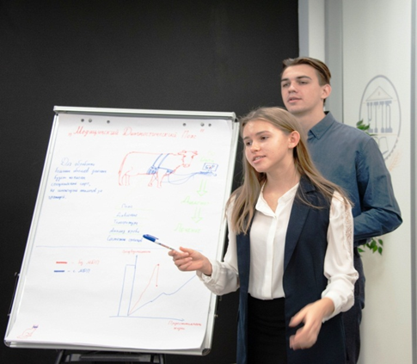
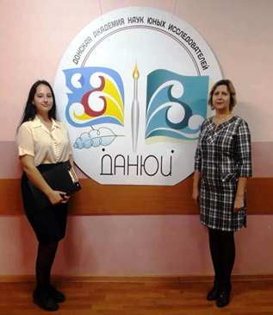
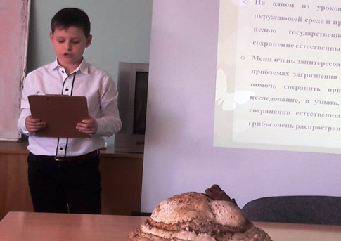
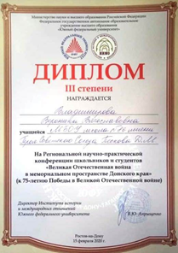
Проект «Одаренные дети»

Slide 3
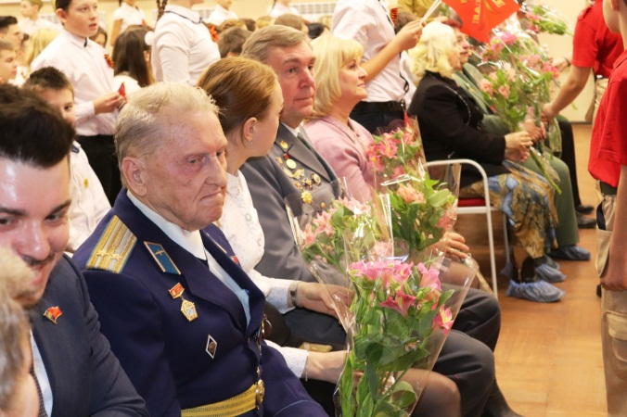
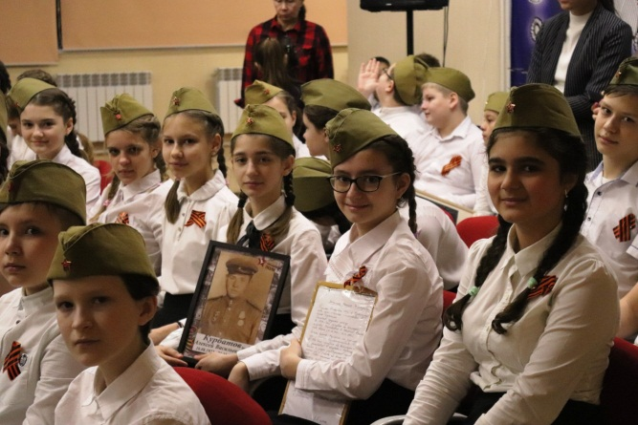
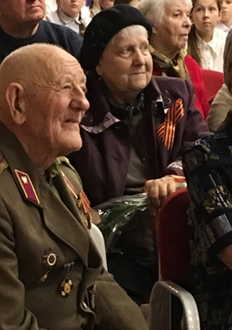
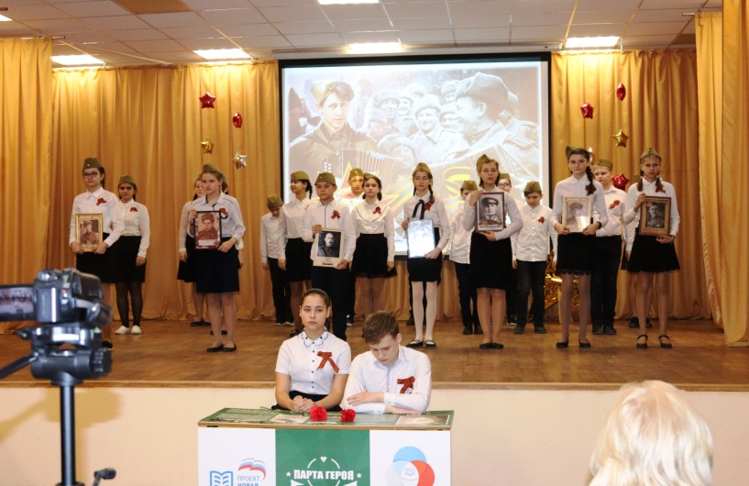
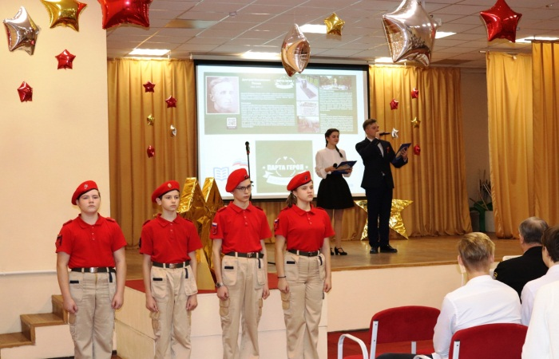
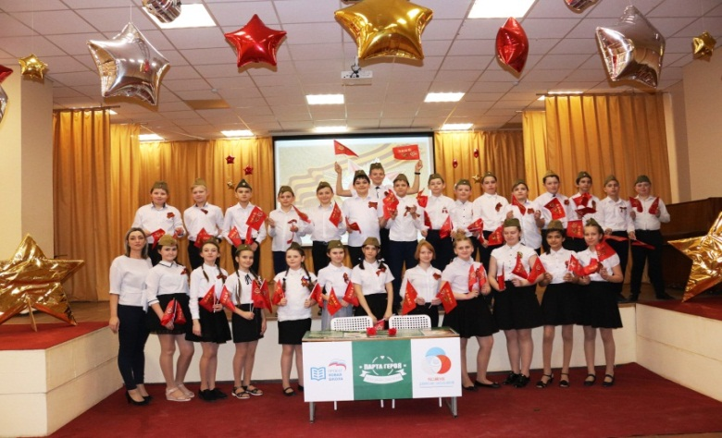
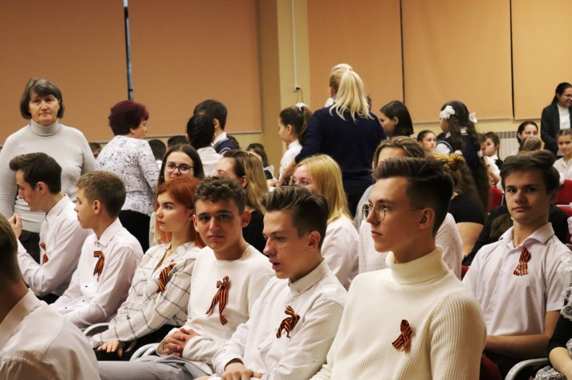
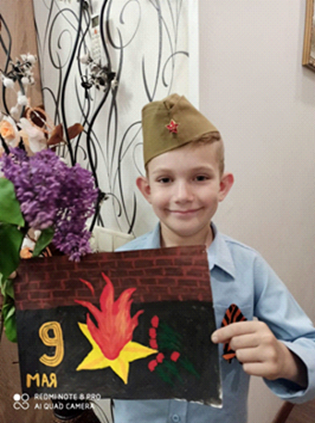
Проект
«Музей –центр патриотического воспитания»

Slide 4

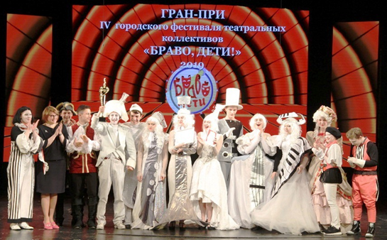
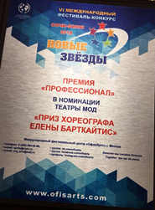
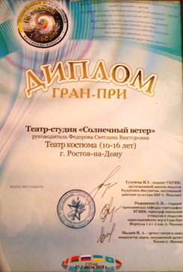

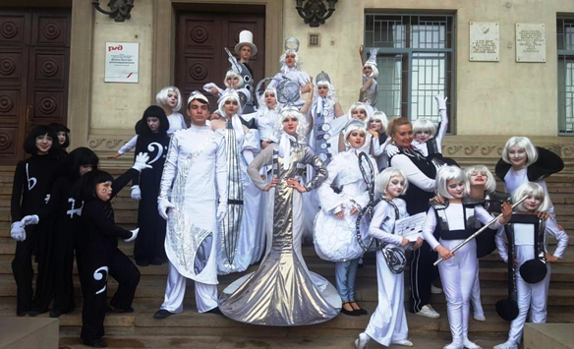
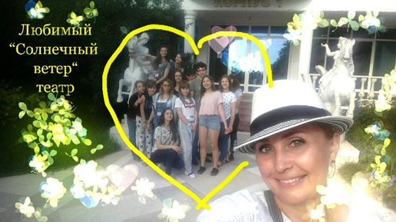
Проект «Театр в школе».Театральная студия «Солнечный ветер».
Приз «Золотая маска» (Гран-при) в городком конкурсе театральных коллективов «Браво, дети!»
Руководитель Федорова С.В.

Slide 5
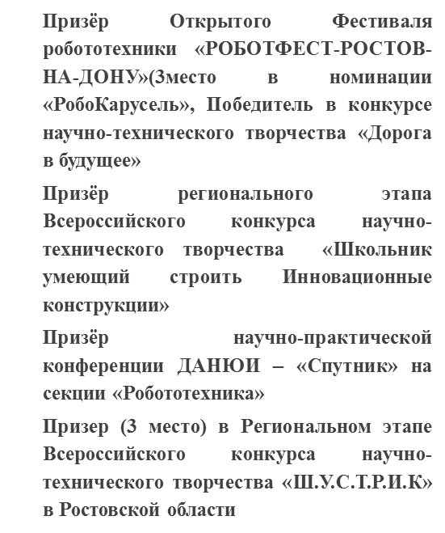
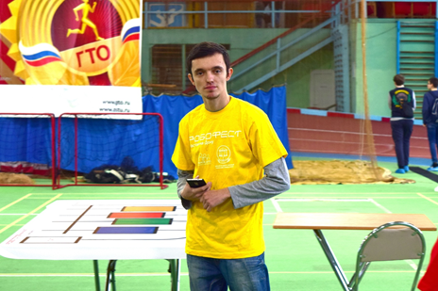
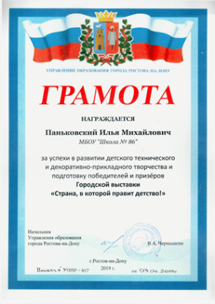
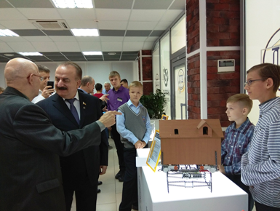
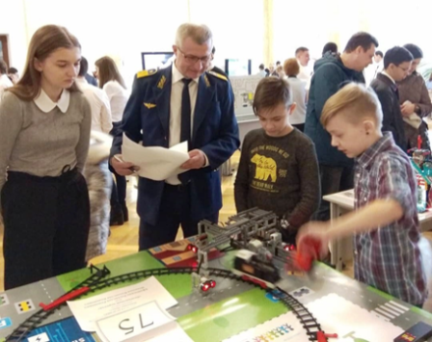
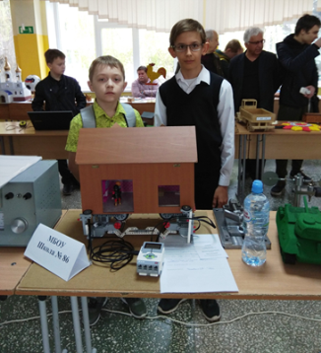
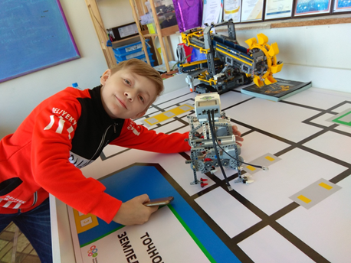
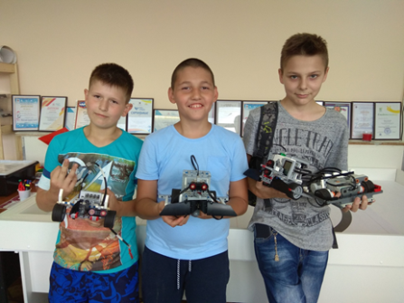
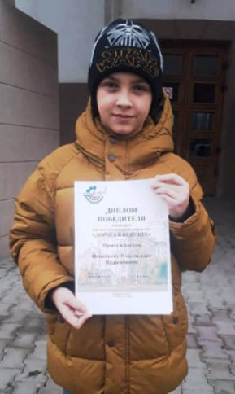
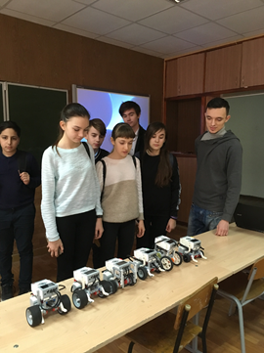
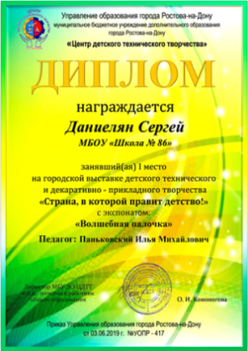
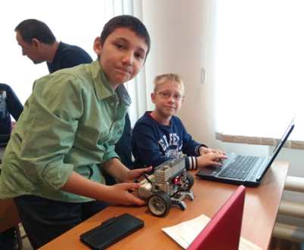
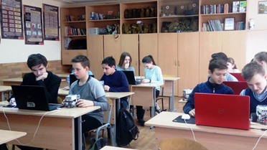
Проект:
«Робототехника в образовательном пространстве»
Руководитель Паньковский И.М.

Slide 6

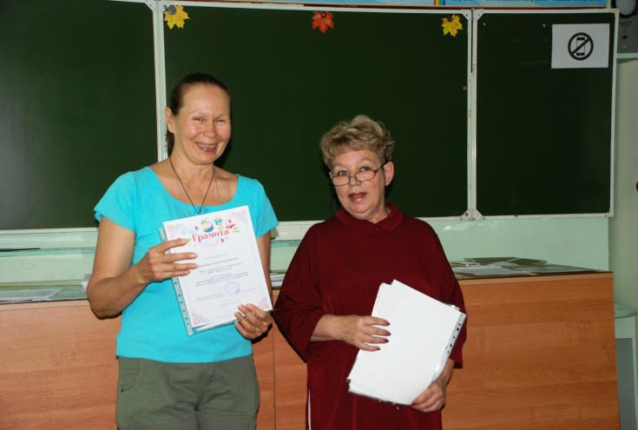
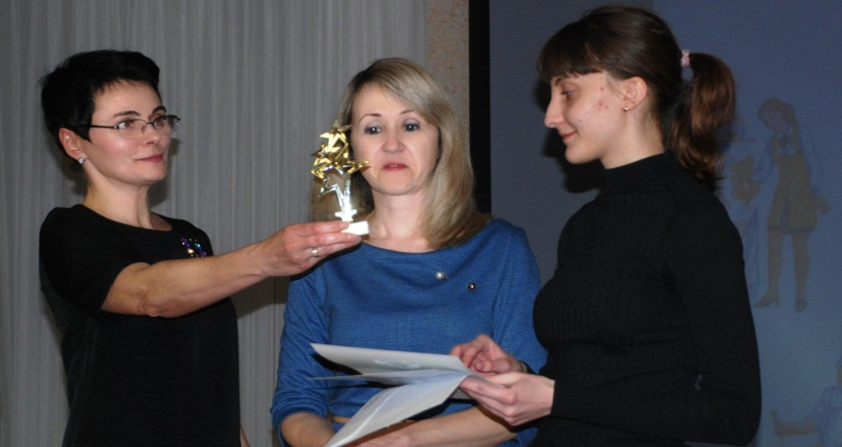
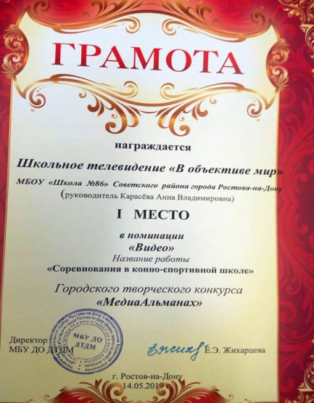
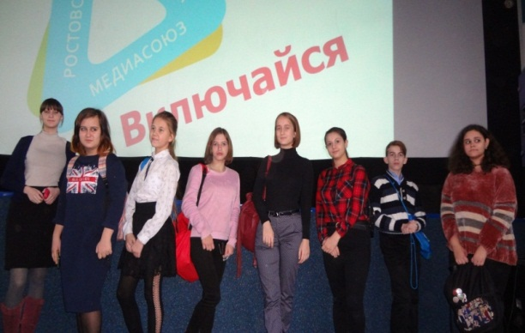
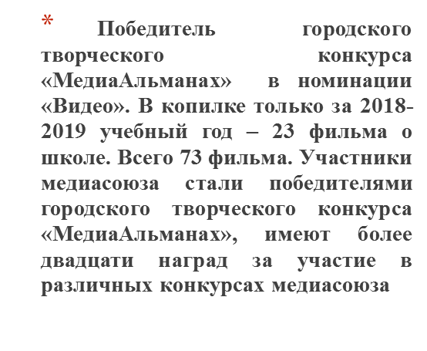
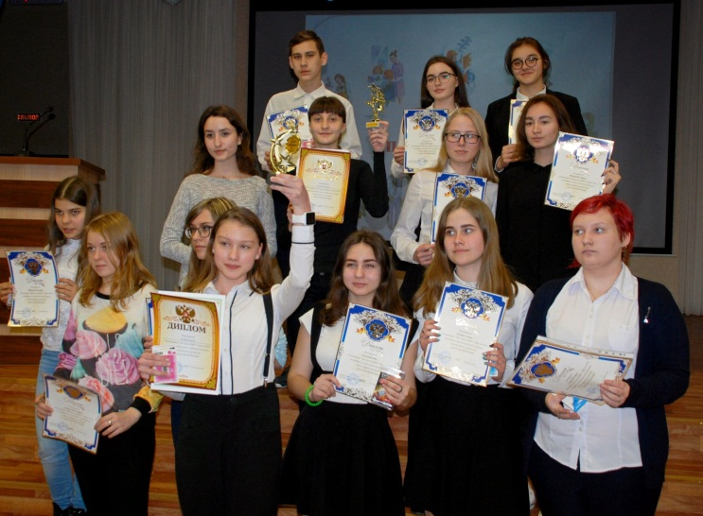
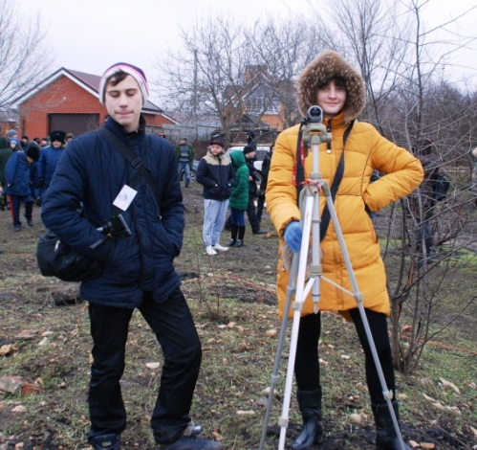
Проект «Школьный медиасоюз «В объективе мир»: школьное телевидение
Руководитель Карасева Анна Владимировна

Slide 7

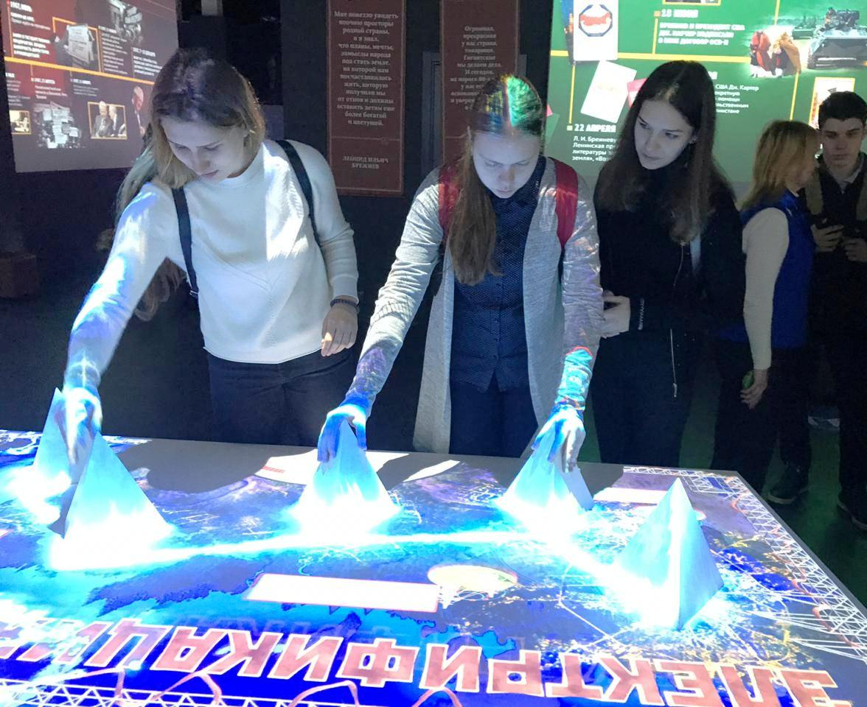
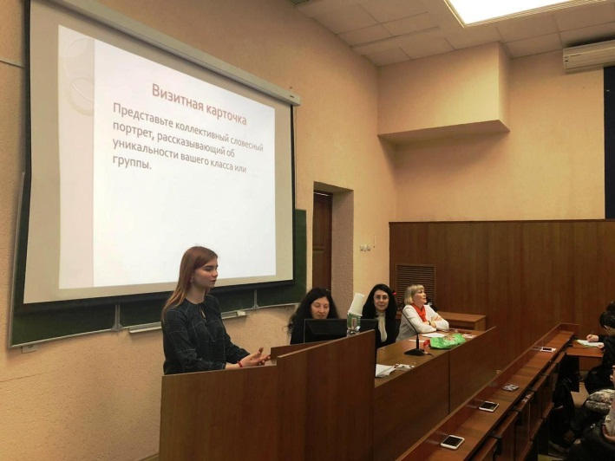
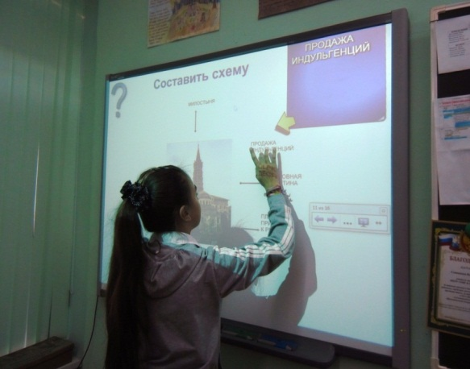
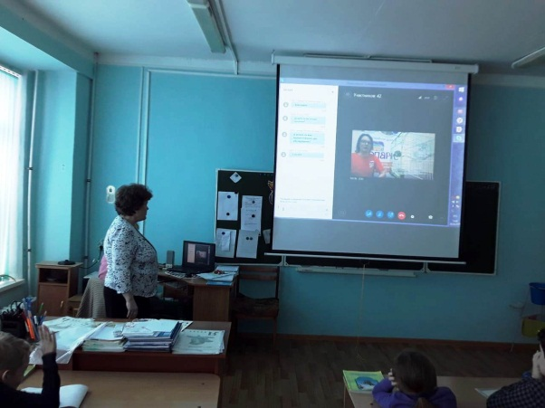
Проект «Школа цифровых технологий» - 2019

Slide 8
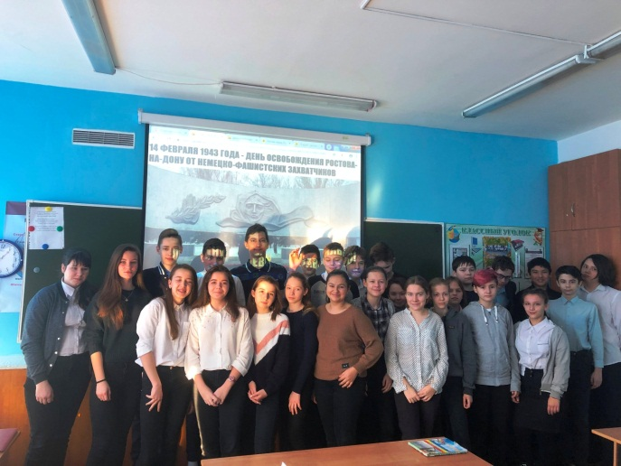

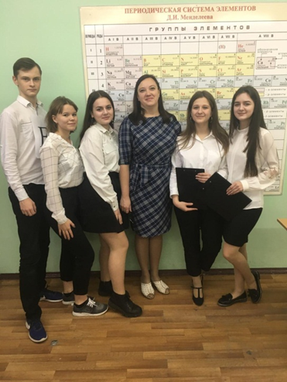

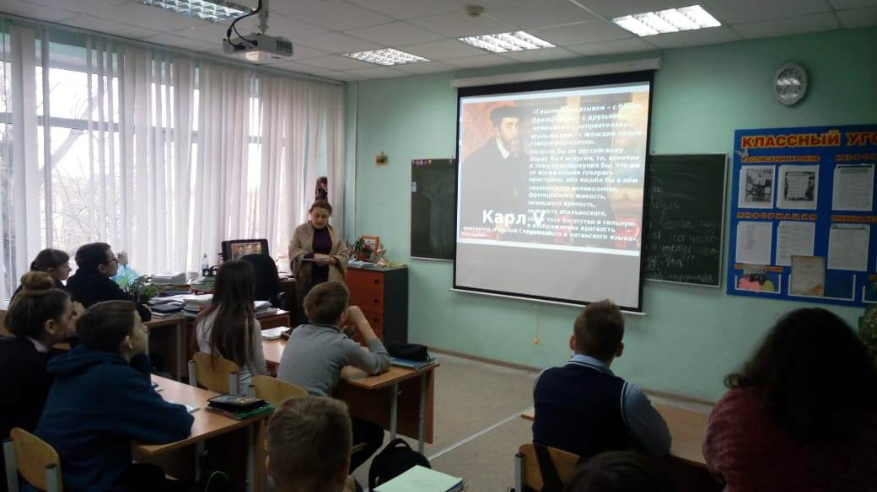



Slide 9









Проект
«Школа культуры здоровья»

Slide 10








Slide 11






Проект
«Мы - волонтеры»
Благотворительная акция «Рождественский перезвон»

Slide 12





Slide 13





Проект «Читающая семья – читающий город»
Школьный проект «Библиотека – информационно-методический центр»

Slide 14

Социальные партнеры школы
Школьный проект «Школа - территориальный центр социокультурного развития»
ЮФУ
ДО «Дворец творчества детей и молодежи»
Детская поликлиника № 45
ДГТУ
Ростовский союз детских и молодежных организаций
Стоматологическая поликлиника № 4
Профессиональное училище № 7, № 5
МУП по ОШиСП
(питание)
ДДТ Советского района
Центр занятости Советского района
ГБПОУ РО «Ростовский-на-Дону колледж связи и информатики»
ШКОЛА № 86
городская централизованная библиотечная система
Спортивные школы
(№5, №11, №12)
Центр диагностики и консультирования Советского района
Адвокатская палата Ростовской области

Slide 15



Во внеурочной деятельности реализуются программы: «Мир компьютера», «Юный программист», «Основы развития пространственного мышления», «В мире чисел», «Юный химик», «Творческая мастерская», « Математике и конструирование»; технический кружок «Умелец», «Робототехника»
Школьный проект МБОУ «Школа № 86»
«Развитие творческих способностей и научно-технического потенциала обучающихся»
В образовательном процессе реализуются программы: практикумы по физике, математике, информатике; черчению.

Slide 16








